Slide 1
আজকের পাঠে সবাইকে শুভেচ্ছা

Slide 2
শ্রেনি: চতুর্থ
বিষয়: বাংলা
পাঠ: ১২
পাঠের শিরোনাম: কাজলা দিদি
পাঠ্যাংশ: বাঁশবাগানের…কাজলা দিদি কই।
সময়: ৪০ মিনিট
পিরিয়ড: ১
নাহিদাল আরজিন
সহকারী শিক্ষক
বদ্দীপুর বহলাল সর:প্রাথ:বিদ্যা:
সাতক্ষীরা সদর,সাতক্ষীরা।

Slide 3
শিখনফল
১.২.১ অধীত ও নতুন যুক্তবর্ণ যোগে গঠিত শব্দ, শব্দযুক্ত বাক্য শুনে বলতে ও লিখতে পারবে।
১.২.২ অধীত ও নতুন ফলাযুক্ত যুক্তবর্ণ যোগে গঠিত বিভিন্ন ধরণের বাক্য শুনে বলতে ও লিখতে পারবে।
৮.১.১ ছন্দের স্বাভাবিক গতি ও স্বরভঙ্গি রক্ষা করে ছড়া ও কবিতা আবৃত্তি করতে পারবে।
৯.১.৩ বিরামচিহ্ন অনুসারে স্পষ্ট ও শুদ্ধ উচ্চারণে সাবলীলভাবে বিভিন্ন ধরণের বাক্য পড়তে পারবে।

Slide 4
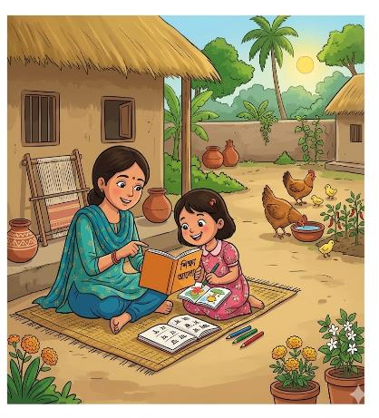
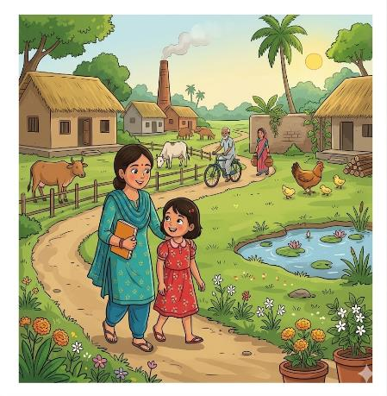
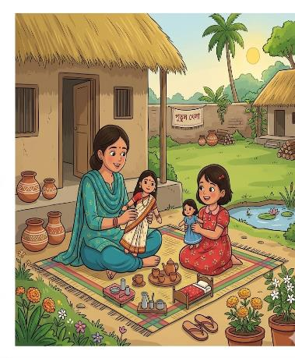
এসো কিছু ছবি দেখি
ছবিতে কী দেখতে পাচ্ছো ?
কার কার দিদি আছে ?
দিদিরা আমাদের জন্য কী কী করেন ?

Slide 5
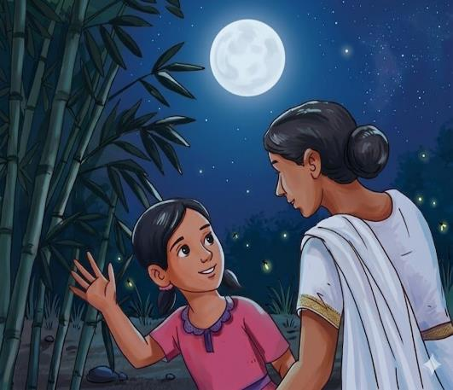
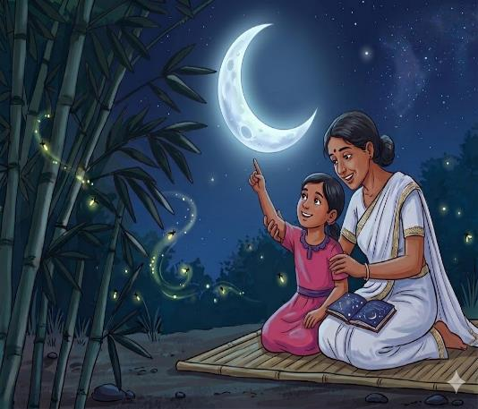
ছবিগুলো মনোযোগ দিয়ে দেখি।
ছবি দেখে কী বুঝতে পারলে?

Slide 6
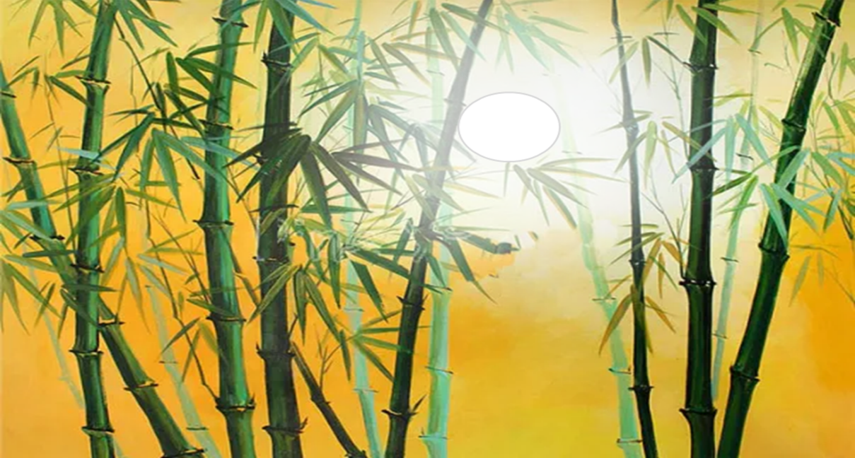
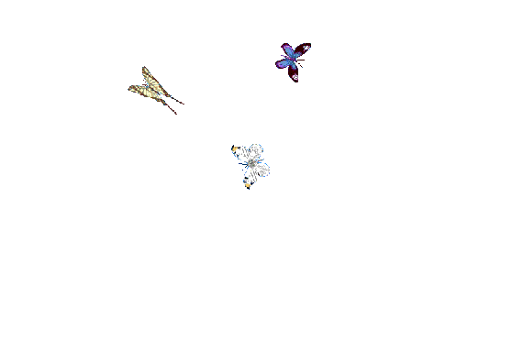
আজ আমরা পড়ব
কাজলা দিদি
লিখেছেন
যতীন্দ্রমোহন বাগচী

Slide 7
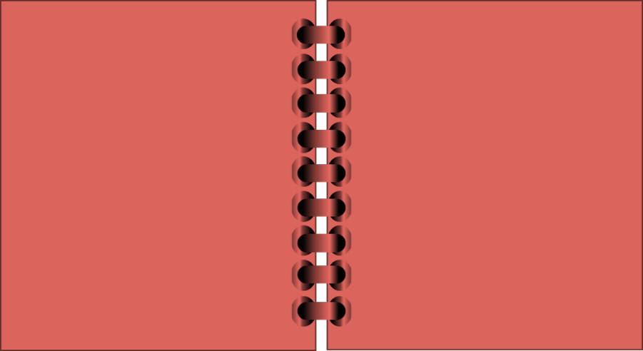


তোমার পাঠ্য বইয়ের ৬৩ নং পৃষ্টা বের করো।

Slide 8
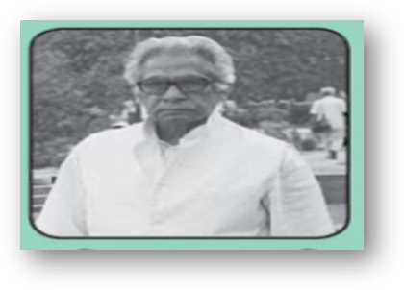
কবি পরিচিতি
জন্ম
২৭ নভেম্বর
১৮৭৮
উল্লেখযোগ্য গ্রন্থ- লেখা, কেয়া, বন্ধুর দান
তিনি একজন
কবি,পত্রিকার সম্পাদক,
সাহিত্যিক
মৃত্যু
১লা ফেব্রুয়ারি
১৯৪৮
যতীন্দ্রমোহন বাগচী

Slide 9
কবিতাংশের বিষয়বস্তু
ছোট্ট বোনটির সারাক্ষণের সাথি ছিলো কাজলা দিদি। দিদি চিরদিনের জন্য তাদের ছেড়ে চলে গেছে,তা সে জানে না,বোঝে না। প্রতি মুহূর্তই সে তার প্রিয় কাজলা দিদির জন্য অপেক্ষায় থাকে। সে কোথায় গেছে ,কেন আসে না তা জানতে চায় মায়ের কাছে। মা উত্তর দিতে পারেন না। মুখ লুকিয়ে কাঁদেন।

Slide 10
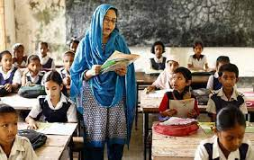
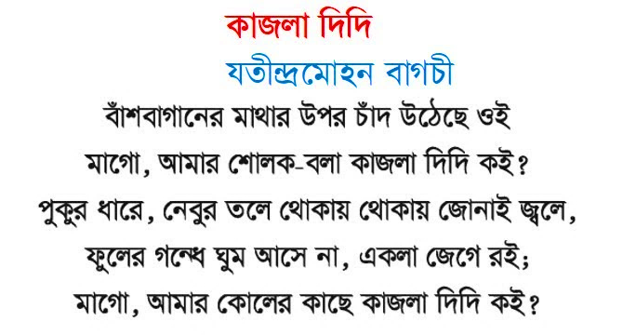
শিক্ষকের আবৃত্তি

Slide 11
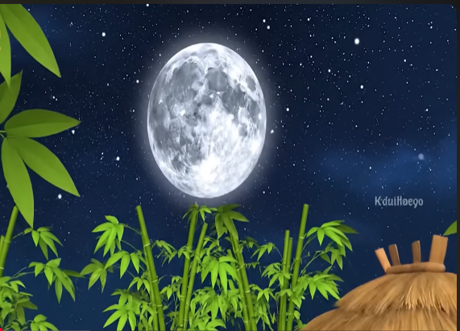
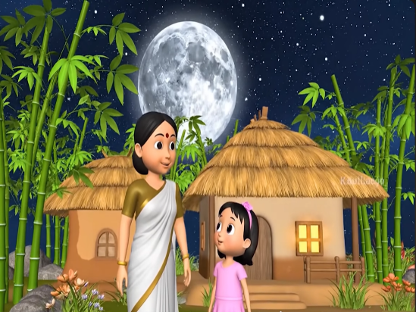
ছবির সাথে কবিতা পড়ি
বাঁশবাগানের মাথার উপর চাঁদ উঠেছে ওই

Slide 12
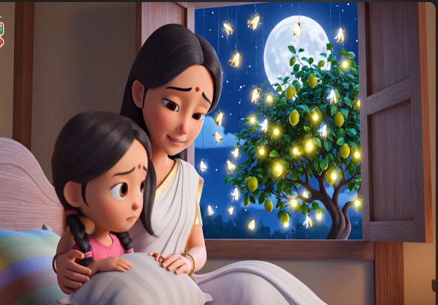
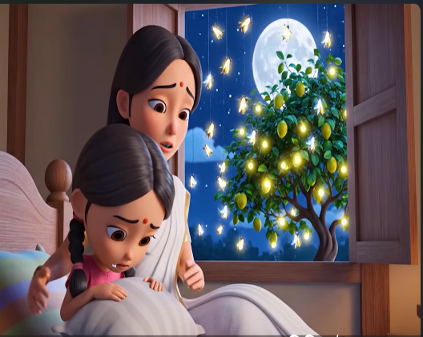
ছবির সাথে কবিতা পড়ি
মাগো,আমার শোলক-বলা কাজলা দিদি কই?

Slide 13
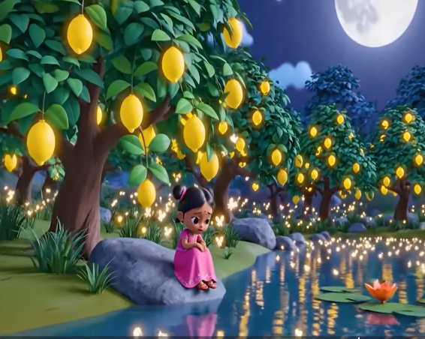
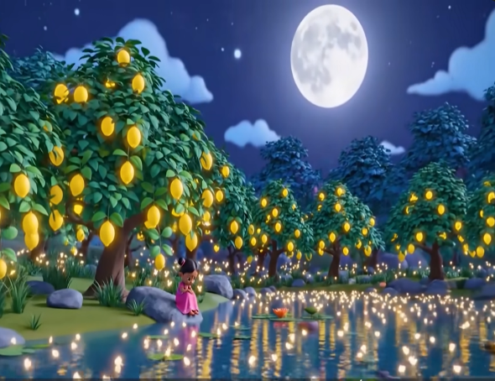
ছবির সাথে কবিতা পড়ি
পুকুর ধারে,নেবুর তলে থোকায় থোকায় জোনাই জ্বলে,

Slide 14
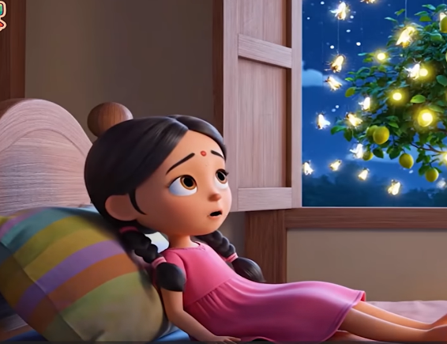
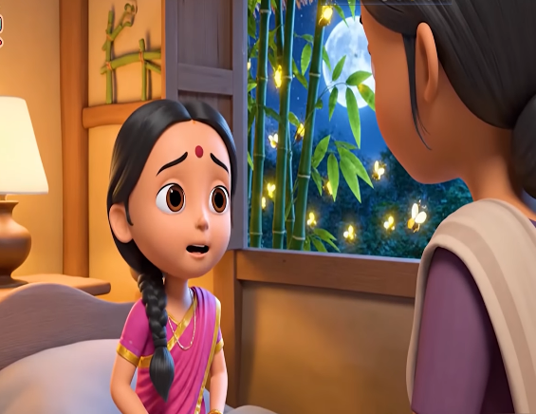
ছবির সাথে কবিতা পড়ি
ফুলের গন্ধে ঘুম আসে না,একলা জেগে রই;

Slide 15
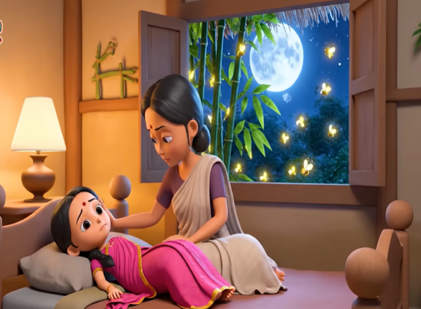
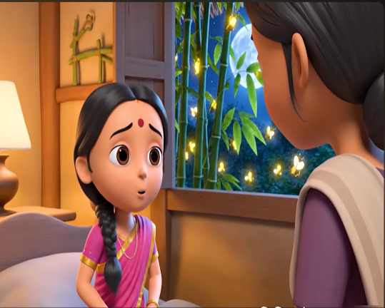
ছবির সাথে কবিতা পড়ি
মাগো,আমার কোলের কাছে কাজলা দিদি কই?

Slide 16
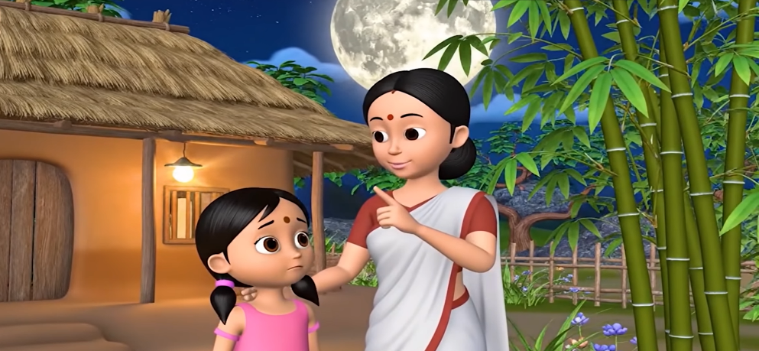
তোমরা কবিতাটির ছড়াগান মনযোগ দিয়ে দেখো এবং শোনো।
https://youtu.be/naQDIeol2Bc

Slide 17


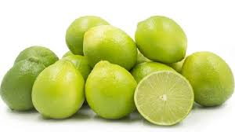
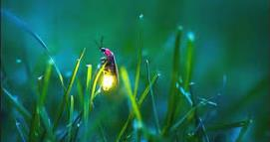
শোলক
শ্লোক;ছোটো ছড়া।
নেবু
লেবু।
জোনাই
জোনাকি পোকা।

Slide 18
যুক্তবর্ণ শিখি
গন্ধে - ন্ধ = ন+ধ
জ্বলে – জ্ব = জ+ব

Slide 19

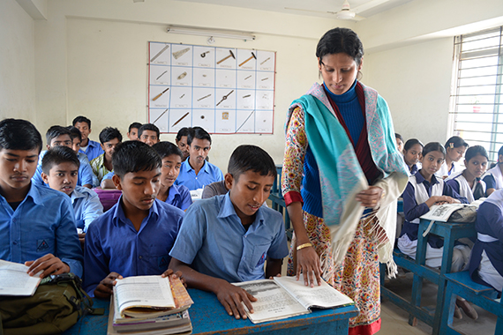


Slide 20

সমস্বরে দলে আবৃত্তি

Slide 21
জোড়ায় আবৃত্তি
১ম জন প্রথমে তালে তালে আবৃত্তি করবে ২য় জন শুনবে। এরপর ২য় জন তালে তালে আবৃত্তি করবে ১ম জন শুনবে।

Slide 22
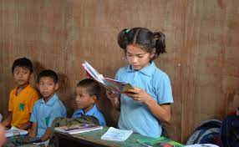

পাঠ্যাংশ টুকু একাকী আবৃত্তি কর

Slide 23
বাগচী
যতীন্দ্র
মোহন
জ্বলে
উচ্চারণ
অনুশীলন
গন্ধে
বাঁশবাগান
জোনাই

Slide 24
প্রদত্ত শব্দগুলোর বাক্যে প্রয়োগ লেখ।
শব্দ
বাক্যে প্রয়োগ
১। রাতের বেলায় বাঁশবাগানে যেতে ভয় লাগে।
২। বাঁশবাগানে লুকিচুকি খেলা করতে মজা হয় খুব।
বাঁশবাগান
১। চাঁদের আলোয় রাতে ছাদে বসে গল্প শুনতে খুব ভাল লাগে লাগে।
২। চাঁদের আলো পুকুরের পানিতে ঝিলমিল করে উঠে।
চাঁদ
১। রাতের বেলায় জোনাই জ্বলে বাঁশবাগানে।
২। রাতে পুকুর পাড়ে অনেক জোনাই পোকা দেখা যায়।
জোনাই

Slide 25
কবিতাটি নাম কী?
কবিতাটির কবির নাম কী ?
কোথায় চাঁদ উঠেছে?
কোথায় জোনাই জ্বলে?

Slide 26
আগামী ক্লাসে পাঠের অংশটুকু লিখে আনবে।

